Slide 1
Iskolai Közösségi Szolgálat
2. Felkészítő foglalkozás
Szent István Gimnázium

Slide 2
Menetrend
Visszatekintés, emlékeztető
Fogadóhely-börze
Praktikus tudnivalók
Házi feladat

Slide 3
Visszatekintés, emlékeztető…
közösségi szolgálat: szociális, környezetvédelmi, a tanuló helyi közösségének javát szolgáló, szervezett keretek között folytatott, anyagi érdektől független, egyéni vagy csoportos tevékenység és annak pedagógiai feldolgozása.
területek: egészségügyi; szociális és jótékonysági; oktatási; kulturális és közösségi; környezet- és természetvédelemi; katasztrófavédelmi; óvodás korú, sajátos nevelési igényű gyermekekkel, tanulókkal, az idős emberekkel közös sport- és szabadidős; egyes rendőrségi feladatok ellátására létrehozott szerveknél bűn- és baleset-megelőzési
jelentkezés, esszé
A cél: 9-10. évfolyam alatt 50 óra valódi közösségi szolgálat.

Slide 4
„Valódi”
A helyi közösség erősítése: A közösségi szolgálat során végzett feladat olyan tevékenységeket jelent, amelyek a helyi közösség javát szolgálják, és amelyek az iskolában vagy az iskola közvetlen környezetében ‒ esetleg néhány kilométeres körzetében ‒, vagy a tanuló lakóhelyén, vagy annak közvetlen környezetében valósulnak meg.
Anyagi érdektől függetlenség elve: Az iskolai közösségi szolgálat kapcsán a felek (pedagógus, intézmény, fogadó szervezet, magánszemély, diák, szülő) anyagi érdeke a programban nem merülhet fel, a tanulók tevékenysége nem juttathat senkit ilyen jellegű előnyhöz, haszonhoz.

Slide 5
„Valódi”
Arányosság elve: A diák iskolai vagy olyan külső szervezetnél, amelynek tagja, csak részben végezheti az IKSZ-et. Az ilyen jellegű, egyébként is végzett feladat (pl. diákönkormányzati, sportegyesületi, énekkari vagy bármely más szervezetet érintő) önmagában még nem minősül közösségi szolgálatnak. Ha a tevékenység kiegészül aktív, egyéni, az iskolai közösségi szolgálat jogszabályban említett területein ellátandó többletfeladattal, az iskola által elfogadott arányban számolható el az előírt 50 óra részeként.
Fenntarthatóság elve: Lehetőleg olyan tevékenységekben vegyenek részt a diákok, amelyek hosszútávon fenntarthatók, valamint a további évfolyamok és az ellátottak számára is előnyösek.

Slide 6
„Valódi”
Változatosság elve: Az alapvető pedagógia cél szempontjából fontos, hogy több területen ( három) és rendszeresen ismétlődő tevékenységekre épülve végezze a diák ún. kontaktórák (vagyis a közösségi szolgálat 50 órájából a min. 40 óra) feladatait.
Részrehajlás-ellenesség: a tanuló a közvetlen hozzátartozójánál, annak közvetlen munkahelyén nem végezhet közösségi szolgálatot. a nagyszülők, segítségre szoruló rokonok, közeli hozzátartozók látogatása önmagában érték, de nem számolható el az iksz részeként.

Slide 7
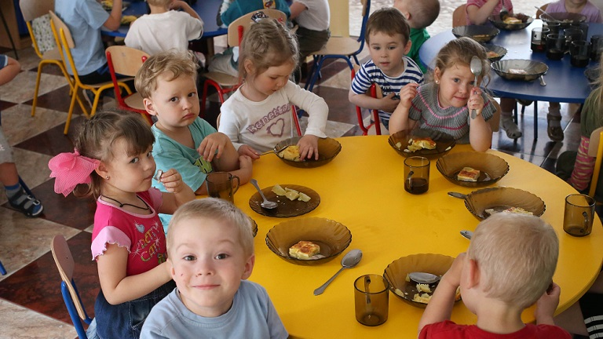
Fogadóhelyek
Óvodák
Bóbita Óvoda, Cseperedő Óvoda, Óperenciás Óvoda, Tücsöktanya Óvoda, Aprók Háza Óvoda, Karinthy Frigyes Óvoda, Mókavár Óvoda
területek
KULTURÁLIS ÉS KÖZÖSSÉGI
OKTATÁSI
tevékenységek
játék az udvaron
homokozás
öltözködésben segíteni
udvarról felkísérni
kerti munka
festés

Slide 8
Fogadóhelyek
BMSZKI Családok Átmeneti Otthona
1142 Budapest, Rákosszeg park 4-6.
terület
OKTATÁSI
tevékenység
gyerekek korrepetálása
matek, angol, irodalom, nyelvtan, kémia

Slide 9
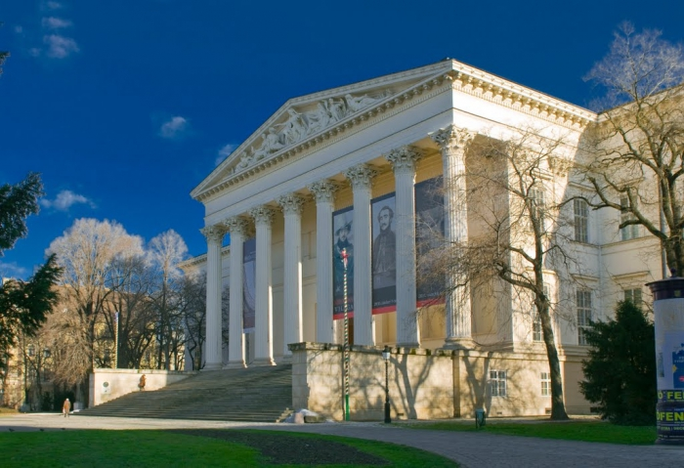
Fogadóhelyek
Magyar Nemzeti Múzeum
terület
KULTURÁLIS ÉS KÖZÖSSÉGI
tevékenységek
kézműves foglalkozások előkészítése
programok, kiállítások hirdetése
nagyobb programokon közreműködés
koordinálás
gyerekek segítése
program lebonyolítása
feladatok kidolgozása a saját korosztálynak

Slide 10
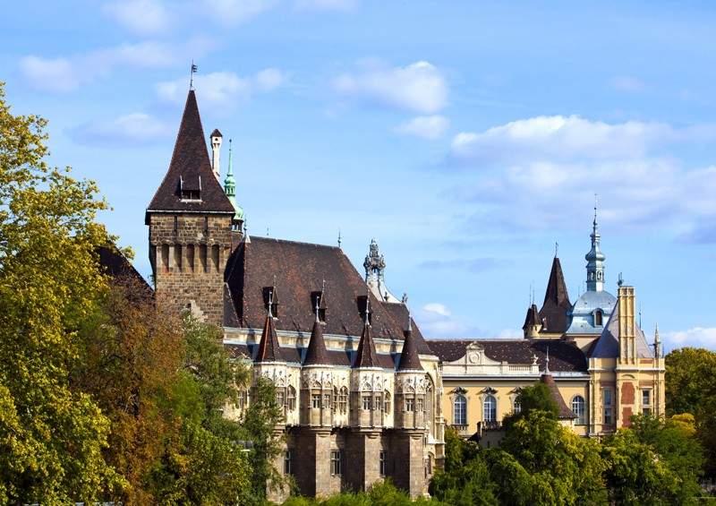
Fogadóhelyek
Magyar Mezőgazdasági Múzeum és Könyvtár
terület
KULTURÁLIS ÉS KÖZÖSSÉGI
tevékenységek
köreműködés
rendezvényen
múzeumpedagógiai foglalkozáson
nyári táborban
segítség a könyvtárban, gyűjteményi munkában

Slide 11
Fogadóhelyek
Lapról hangra
terület
SZOCIÁLIS ÉS JÓTÉKONYSÁGI
tevékenység
nyomtatott kiadványokból felolvasás

Slide 12
Fogadóhelyek
Menhely Alapítvány
terület
SZOCIÁLIS ÉS JÓTÉKONYSÁGI
tevékenység
idősek otthona, lábadozó
kísérni
ételolsztásos programok, szendvicskészítés

Slide 13
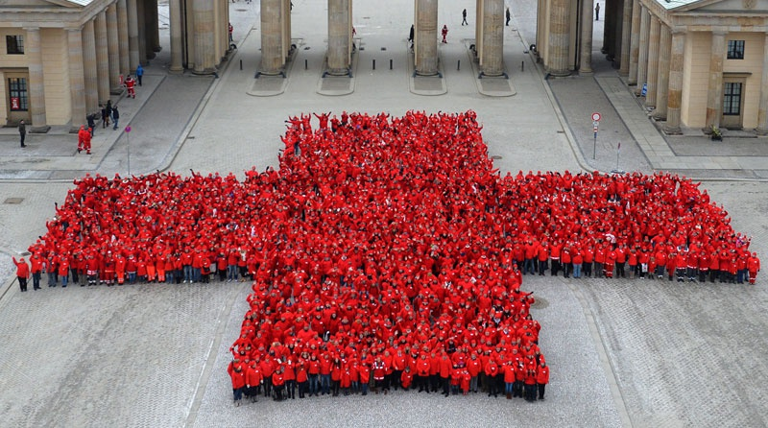
Fogadóhelyek
Magyar Vöröskereszt
terület
SZOCIÁLIS ÉS JÓTÉKONYSÁGI
tevékenység
sok-sok kampányszerű feladat
Mikulás Gyár
véradásszervezés

Slide 14
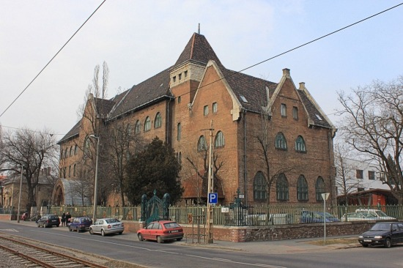
Fogadóhelyek
Mozgásjavító
terület
SPORT- ÉS SZABADIDŐS
OKTATÁSI
tevékenységek
társasozás
foci
kézműveskedés
együtt tanulás

Slide 15
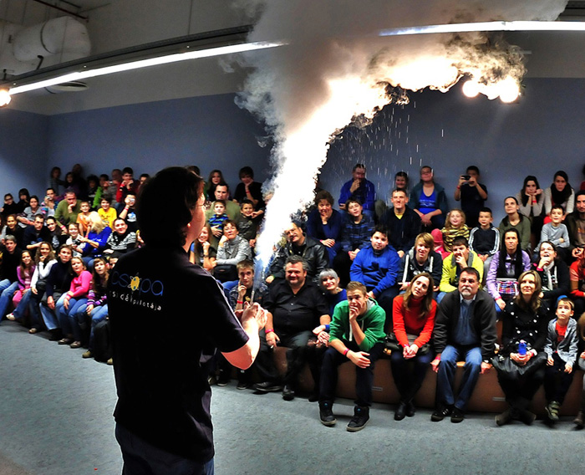
Fogadóhelyek
Csodák Palotája
terület
OKTATÁSI
tevékenységek
információs pult
ruhatár
mozi
játéktér
rendezvényszervezés

Slide 16
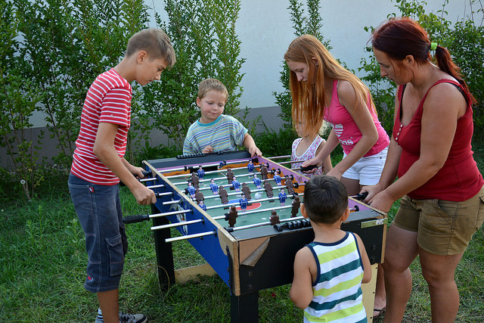
Fogadóhelyek
Máltai Szeretet Szolgálat
terület
OKTATÁSI
KULTURÁLIS ÉS KÖZÖSSÉGI
SZOCIÁLIS ÉS JÓTÉKONYSÁGI
tevékenységek
korrepetálás
gyerekfoglalkozás
cikkfordítás, cikkírás, fotózás, videókészítés, közösségi média marketing, gyerekfoglalkozások, kézművesség

Slide 17
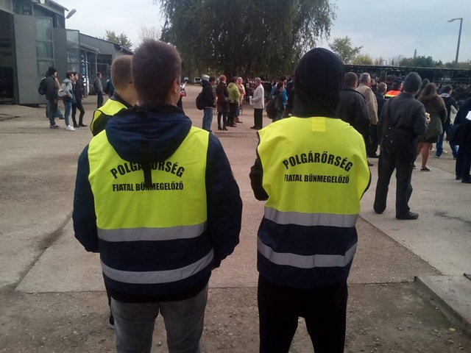
Fogadóhelyek
Polgárőrség
terület
KATASZTRÓFAVÉDELMI
tevékenységek
ifjú polgárőri szolgálat
önkéntes tűzoltói szolgálat

Slide 18
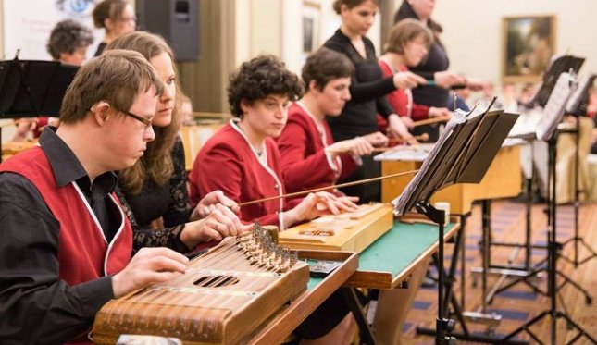
Fogadóhelyek
Parafonia – "A zene mindenkié" Egyesület
terület
KULTURÁLIS ÉS KÖZÖSSÉGI
tevékenységek
zenei asszisztensi feladatok
koncerteken segédkezés
pakolásban segédkezés

Slide 19
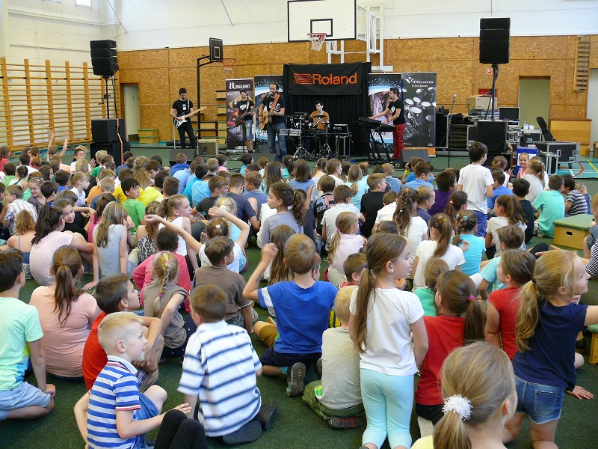
Fogadóhelyek
ZENEZÓNA Alapítvány
terület
KULTURÁLIS ÉS KÖZÖSSÉGI
tevékenységek
"HANGSZERESSss"
zeneszoba

Slide 20
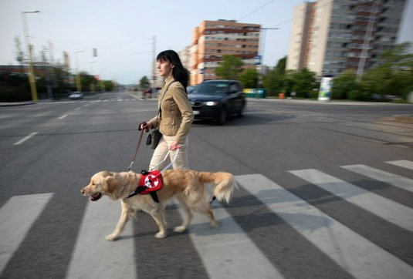
Fogadóhelyek
Vakok Állami Intézete
terület
SZOCIÁLIS ÉS JÓTÉKONYSÁGI
KULTURÁLIS ÉS KÖZÖSSÉGI
tevékenységek
rendezvények
programok
csoportfoglalkozások

Slide 21
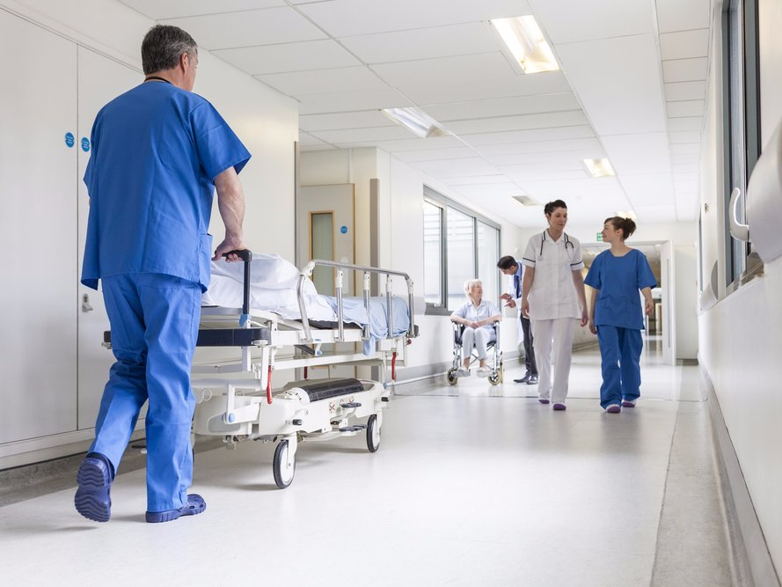
Fogadóhelyek
Uzsoki utcai kórház – Rehabilitációs osztály
terület
EGÉSZSÉGÜGYI
tevékenységek
beteg kísérete, várakozás vele
felolvasás, beszélgetés
klub jellegű beszélgetős teázások
játék
életinterjú készítése

Slide 22
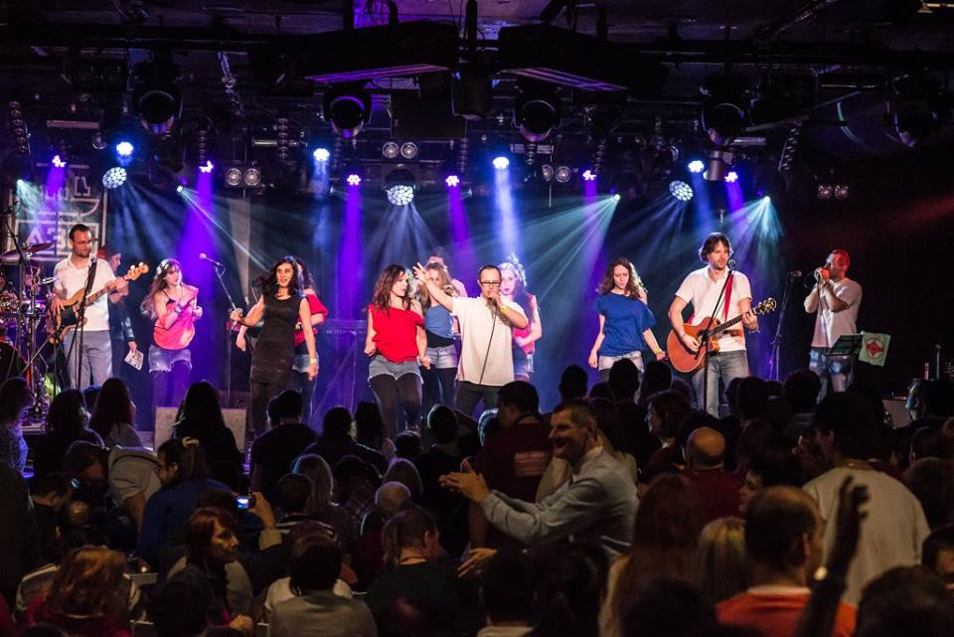
Fogadóhelyek
Nem Adom Fel Alapítvány
terület
KULTURÁLIS ÉS KÖZÖSSÉGI
tevékenységek
nagyobb rendezvényen (pl. kisiskolásoknak érzékenyítés)
lebonyolításban közreműködés
gyerekek segítése
fogyatékossággal élők kísérése programra
Nem Adom Fel Cafe & Bar-ban besegíteni (***szavazás: Erste Higgy magadban!)
fogyatékos fiatalokkal foglalkozások, klubok
zenekar melletti segítség

Slide 23
Fogadóhelyek
TOVÁBBIAK
Szent István Gimnázium
Gondola-program
Messzehangzó Tehetségek Alapítvány – Csapatmunka Tábor
Duna-Ipoly Nemzeti Park
Nemadomfel Alapítvány
„Csak Egyet” Szociális Segítő Központ
Piros orr

Slide 24
Fogadóhelyek
TOVÁBBIAK
folyamatosan bővül…
tanuló által szervezett fogadóhely
iskolai koordinátor, együttműködési megállapodás

Slide 25
Mennyit, mikor, hol?
50 óra (=50 x 60 perc) - tisztán
rendszer(es)
tanítási napon: 1-3 óra, tanítási napon kívül: 1-5 óra
9-10. osztály
Szent István Gimnáziumban legfeljebb 20 óra (foglalkozásokon kívül)
legalább három különböző fogadóhely (1+2)

Slide 26
Szolgálat naplózása
közösségi szolgálat teljesítményigazoló napló (kiskönyv)
1. óra : 1. felkészítő foglalkozás
2. óra : Jelentkezésre felkészülés
3. óra: 2. felkészítő foglalkozás
További órák beírása az adott szervezetnél pecséttel hitelesítve!
Szolgálati napló adott tanévben szerzett órái a tanévben június 15-ig kerülnek elszámolásra.
Nyári szolgálat a következő tanévre számítódik.

Slide 27
Kapcsolat
Titkárságon nyomtatott üres szerződések
Aláírás: iskola vezetősége, ill. Csupák Adrien
Egyéni kérdés
iskola@szigbp.hu
Tel: (36)1-343-0005
személyesen (tanári, titkárság)

Slide 28
Házi feladat
jelentkezési lap
szerződéskötés, ha még nincs az iskolával

Slide 29
Végszó
Gazdagítás
Köszönöm a figyelmet! ☺

